Slide 1

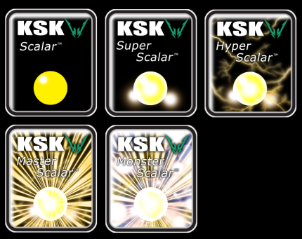
Team ksk 班 第３回報告
班長:中村(xyx)、発表：畔柳(ksk)、秋葉(iwi)、
岩田(wata)、梁(ageha)、太田(hota)

Slide 2
今週までの進捗
CPU
データキャッシュがついた(141.234 sec)(ksk)
100MHz FPU を作り始めた(iwi)
コンパイラ
第二期アーキテクチャに向けてレジスタを統一したら半分くらい使われなくなった(wata)
いっぱい演奏した(hota)

Slide 3
今週までの進捗
シミュレータ
キャッシュのシミュレーションをした(wata)
高速バージョンを別に作った(25sくらい)(wata)
基盤
新基板でRS232Cモジュールを作った(xyx)
拡張基板にドットマトリックスをつけて遊んだ(xyx)
広報
すからたんが誕生した(ageha)

Slide 4
次回までの予定
CPU
第二期用CPUの完成(ksk)
第二期用FPUの完成(iwi)
ICPCでwataをぶったおす(iwi)
コンパイラ
第二期用コンパイラの完成(hota)
最適化(howata)
シミュレータ
第二期用シミュレータ＆アセンブラの完成(wata)
ICPCでiwiをぶったおす(wata)
基盤
新基板をマスター(xyx)
広報
第二期用すーぱーすからたんの完成(ageha)

Slide 5

xyxさんからのお知らせ
新基板用RS232Cモジュールを配布します。
テストなどに使用してください
(動作確認はしていますが、バグが残っている可能性はあるので注意)
あとでchikafsかどこかにあげておきます。
詳しくは当人に聞いてください。

Slide 6
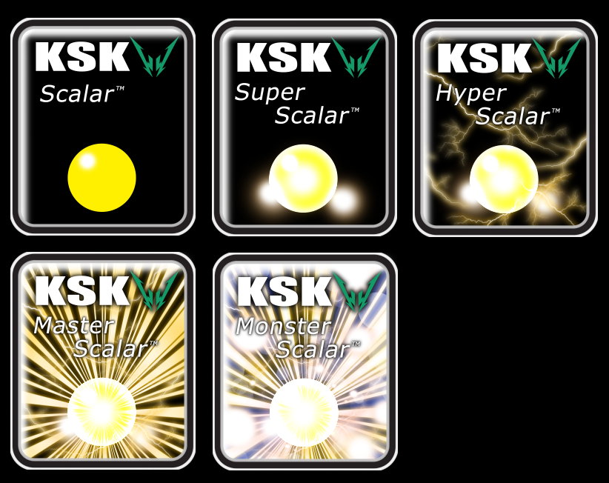
Scalaアーキテクチャについて
これ

